Slide 1
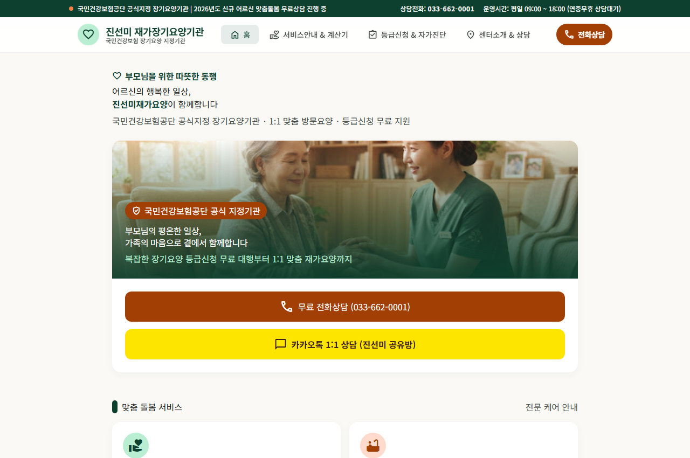
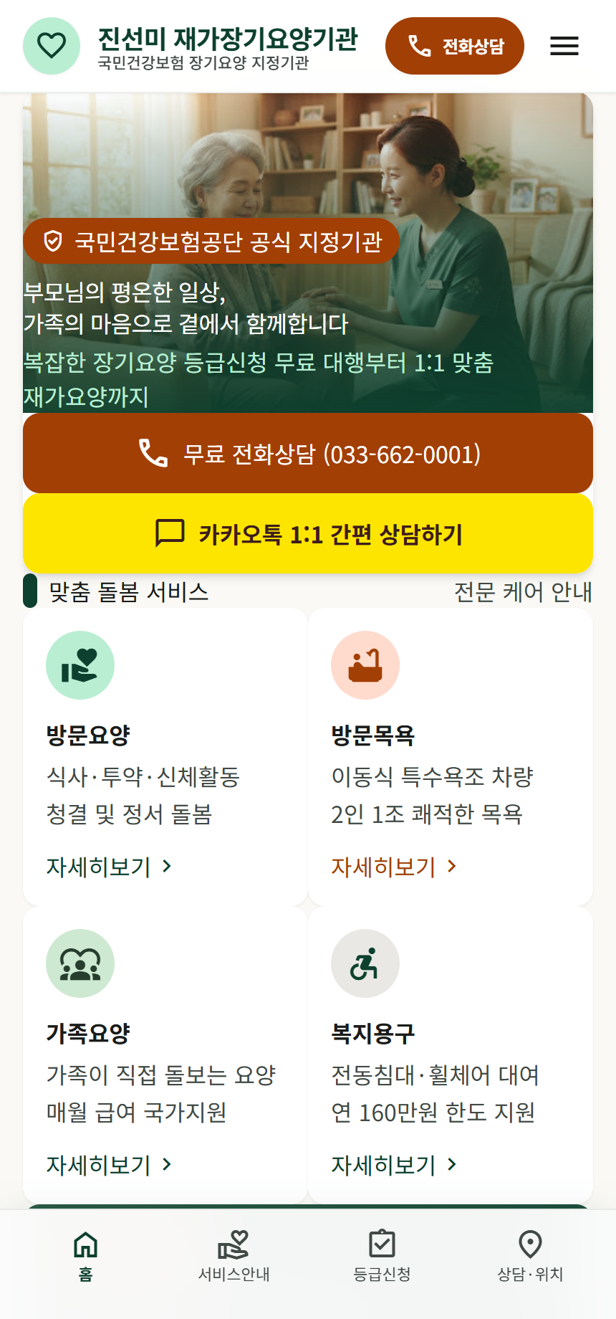
국민건강보험공단 공식지정 장기요양기관 (지정번호: 제 2-42150-00101호)
진선미 재가장기요양기관
공식 웹사이트 최종 구축 및 화면 구성 보고서
부모님의 평온한 일상, 가족의 마음으로 함께하는 맞춤 돌봄 솔루션
(방문요양 · 방문목욕 · 가족요양 · 등급신청 무료대행 · 모의계산기)
국민건강보험공단 공식지정 장기요양기관 (지정번호: 제 2-42150-00101호)
진선미 재가장기요양기관
공식 웹사이트 최종 구축 및 화면 구성 보고서
부모님의 평온한 일상, 가족의 마음으로 함께하는 맞춤 돌봄 솔루션
(방문요양 · 방문목욕 · 가족요양 · 등급신청 무료대행 · 모의계산기)

Slide 2
[OVERVIEW & DESIGN SYSTEM] 구축 성과 및 비주얼 디자인 시스템
보호자의 심리적 안정감과 빠른 상담 전환을 유도하기 위한 UI/UX 설계 및 구현 완료
🎯 핵심 구축 성과 & UX 구현 결과
1. 보호자 안심 및 공신력 확보 (Trust & Reassurance)
국민건강보험공단 공식지정 번호(제 2-42150-00101호) 및 고유번호(226-82-68045) 명시, 국가공인 1급 요양보호사 100% 매칭으로 절대적 신뢰 형성
2. 모바일 퍼스트 최적화 (Mobile-First)
스마트폰 접속 환경에 최적화된 하단 탭 바, 원클릭 대표전화(033-662-0001), 센터장/시설장 직통 전화 및 카카오톡 1:1 상담창구 구축 완료
3. 직관적인 인터랙티브 편의 기능 구현
2026년 최신 고시 수가 반영 [본인부담금 모의계산기], [3분 등급 자가진단 퀴즈], [Leaflet 대화형 지도] 실시간 작동 검증 완료
4. 백엔드 연동 1:1 간편 상담 접수 시스템
Node.js 서버(server.js) API 연동 및 휴대폰 자동 하이픈 서식 검증으로 누락 없는 상담 데이터 실시간 접수 체계 완성
🎨 브랜드 비주얼 아이덴티티 (Color & Font)
■ Primary : 포레스트 딥 그린 (#0D402E)
- 국민건강보험공단 지정기관으로서의 신뢰감과 숲의 평온한 안정감 제공
■ Secondary : 웜 앰버 오렌지 (#A23F04)
- 가족의 따뜻한 온기와 활력, 주요 행동(전화/상담) 즉각 유도
■ Background : 소프트 크림 아이보리 (#FAF9F6)
- 눈의 피로를 낮추고 친근하고 부드러운 인상을 전달하는 프리미엄 배경
✍️ 타이포그래피 (Typography)
• 한글 전용 고품질 서체 [Noto Sans KR] 적용으로 어르신 및 보호자 모두에게 최적의 가독성 제공
• 큰 활자 모드 및 고대비 버튼 설계로 시인성 확보

Slide 3
[화면 1: 메인 홈 (Home View)] 첫인상 신뢰도 형성 및 핵심 서비스/이용절차 완벽 구현
보호자가 첫 방문 시 가장 필요로 하는 신뢰 정보와 맞춤 돌봄 안내를 한눈에 파악하도록 배치
📌 화면별 상세 구성 내역
• 상단 긴급 안내 바 & 헤더: 국민건강보험공단 공식지정기관 인증 문구, 직통 상담전화(033-662-0001), 모바일 햄버거 메뉴
• 따뜻한 히어로 배너: 감성적인 어르신 돌봄 비주얼 이미지, 대표 슬로건 및 원터치 전화/카카오톡 1:1 상담 바로가기
• 4대 맞춤돌봄 바로가기: 방문요양, 방문목욕, 가족요양, 복지용구 대여 핵심 요약 카드 및 아이콘
• 진선미 4대 특장점: 100% 1급 요양보호사 전담제, 월 1회 복지사 방문, 스마트 안심 알림장, 맞춤 케어 플랜
• 이용절차 4단계 & 실제 후기: 상담접수 ➔ 방문상담 ➔ 급여계약 ➔ 서비스 개시 프로세스 및 보호자 감사 후기 캐러셀
• 공지사항 및 복지소식: 2026년 장기요양 수가 인상 소식 및 치매안심센터 연계 안내 카드
✅ [실구현 완료 및 검증 내역]
✔ 공식 슬로건("부모님의 평온한 일상, 가족의 마음으로 곁에서 함께합니다") 및 브랜드 가치 반영 완료
✔ 대표 직통 상담전화(033-662-0001) 및 카카오톡 오픈채팅(진선미 공유방) 원클릭 다이렉트 연동 검증 완료
✔ 모바일·태블릿·데스크톱 전 디바이스 반응형 레이아웃 및 부드러운 스크롤 인터랙션 최적화 완료

Slide 4
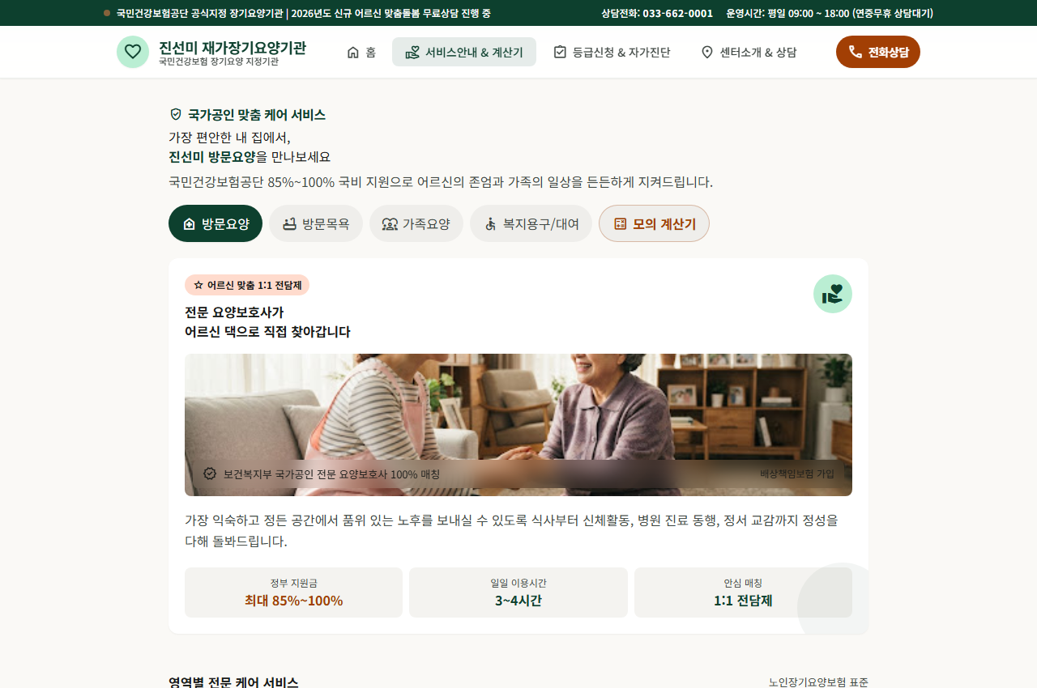
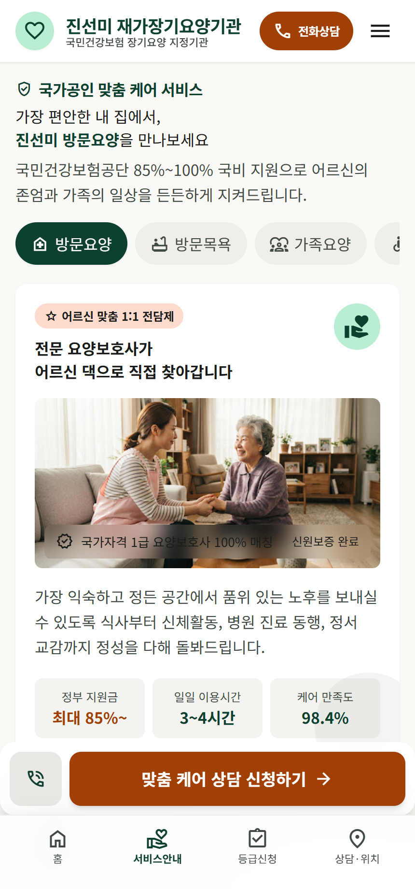
[화면 2: 서비스 안내 & 계산기 (Services & Calculator)] 3대 케어 상세 안내 & 2026년 본인부담금 계산기 실구현
보호자가 가장 민감하게 확인하는 돌봄 범위와 예상 비용을 투명하게 시뮬레이션하여 문의 전환 극대화
📌 화면별 상세 구성 내역
• 4대 서비스 필터 탭: 방문요양, 방문목욕, 가족요양, 복지용구 탭 클릭 시 해당 서비스 상세 안내로 즉시 전환
• 1:1 전담제 핵심 가치 카드: 국가자격 1급 요양보호사 100% 매칭, 정부지원금 최대 85%~100%, 케어 만족도 98.4% 지표
• 3대 영역 전문 케어 상세: 신체활동 지원(식사·투약·체위변경), 일상생활(식사준비·청소), 개인활동·정서(병원동행·말벗)
• 표준 하루 케어 일과표: 09:00 건강체크부터 12:00 정서교감까지 3~4시간 표준 케어 타임라인 시각화
• ★ 2026 본인부담금 모의계산기: 1등급(206만)~5등급(115만), 인지원(63만) 선택 및 일반(15%), 감경(9%/6%), 기초(0%) 선택 시 실시간 정부지원금과 본인부담금 자동 산출
✅ [실구현 완료 및 계산 공식 검증]
✔ 2026년 최신 보건복지부 고시 한도액 기준 적용 (1등급 2,069,900원 / 3등급 1,453,100원 등 정확한 반영)
✔ 본인부담률(15%, 9%, 6%, 0%) 선택 시 정부지원금과 실제 본인부담액을 원 단위로 실시간 즉시 계산 출력
✔ 계산 결과 확인 후 바로 1:1 상담 접수로 이어지는 자연스러운 전환 동선 구현 완료

Slide 5

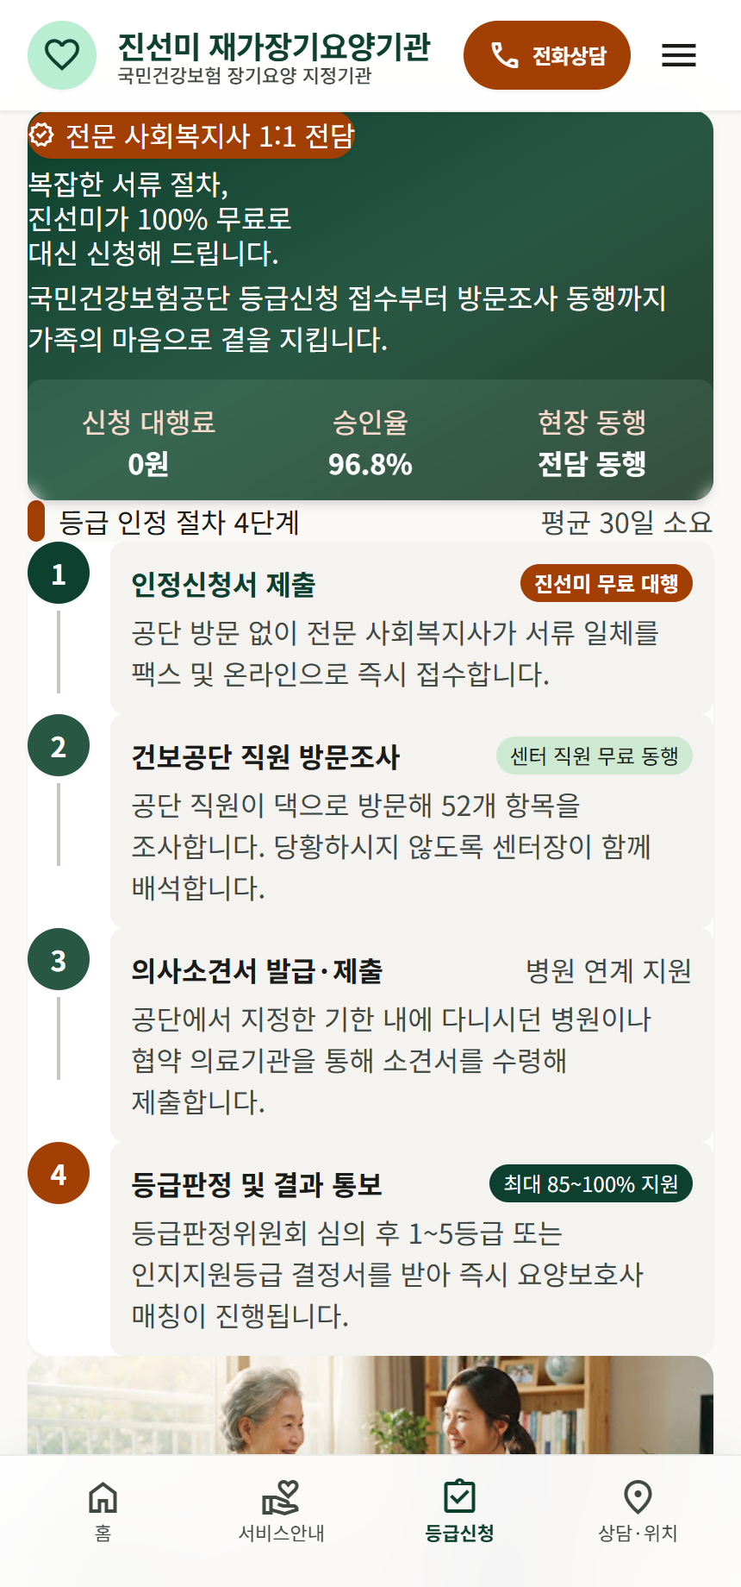
[화면 3: 등급신청 & 자가진단 (Grade Check & Self Diagnosis)] 장기요양 등급 무료 대행 & 3분 자가진단 퀴즈
복잡한 공단 행정 절차에 막막한 보호자에게 100% 무료 대행과 즉석 자가진단으로 진입 장벽 제거
📌 화면별 상세 구성 내역
• 등급신청 무료 대행 배너: 대행료 0원, 승인율 96.8%, 건보공단 현장방문 시 전담 동행 수치 시각화
• 등급 인정 절차 4단계 가이드: 1. 인정신청서 제출 ➔ 2. 건보공단 직원 방문조사 ➔ 3. 의사소견서 제출 ➔ 4. 등급판정위원회 결정
• ★ 3분 인터랙티브 자가진단 퀴즈: 어르신 보행능력, 식사/배설 자립도, 기억력/치매 증상, 주 돌봄자 여부 4문항 체크
• 맞춤형 진단 결과 카드: 체크 결과에 따라 예상 등급(예: 3~4등급 재가요양 추천) 및 권장 케어 시간 즉시 제안
• 온라인 등급신청 간편 접수 폼: 보호자 성함, 연락처, 어르신 주소지(동 단위), 상담요청 사유 입력 후 간편 전송
✅ [실구현 완료 및 인터랙션 검증]
✔ 4개 문진 선택 시 점수 합산 및 맞춤형 예상 등급 판정 알고리즘 정상 동작 검증
✔ 진단 결과 도출 후 원클릭으로 전화상담 및 온라인 간편 신청 폼으로 다이렉트 인입되도록 연결 완료
✔ 보호자 안심 유도를 위한 100% 무료 대행(수수료 0원) 및 건보공단 방문조사 현장 동행 신뢰 메시지 체계화

Slide 6
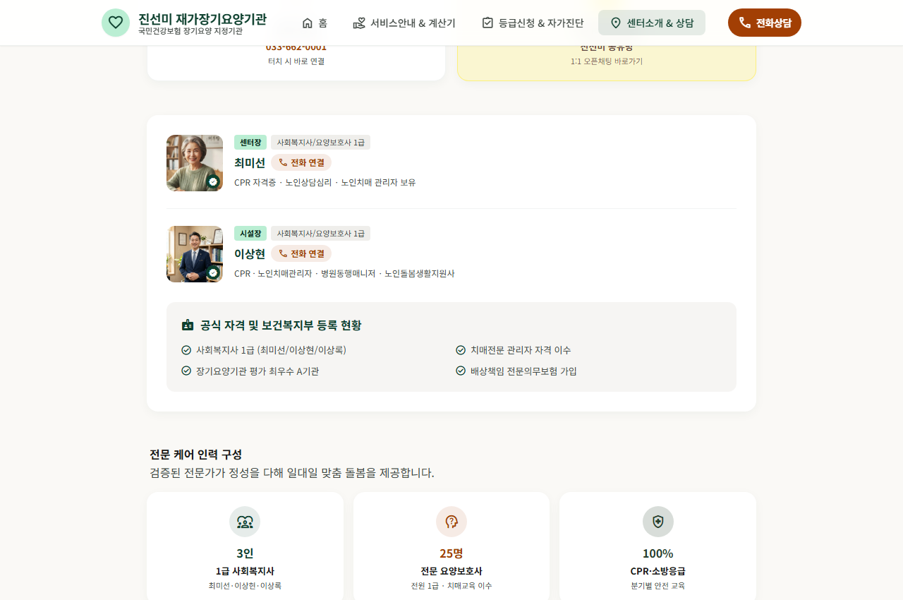
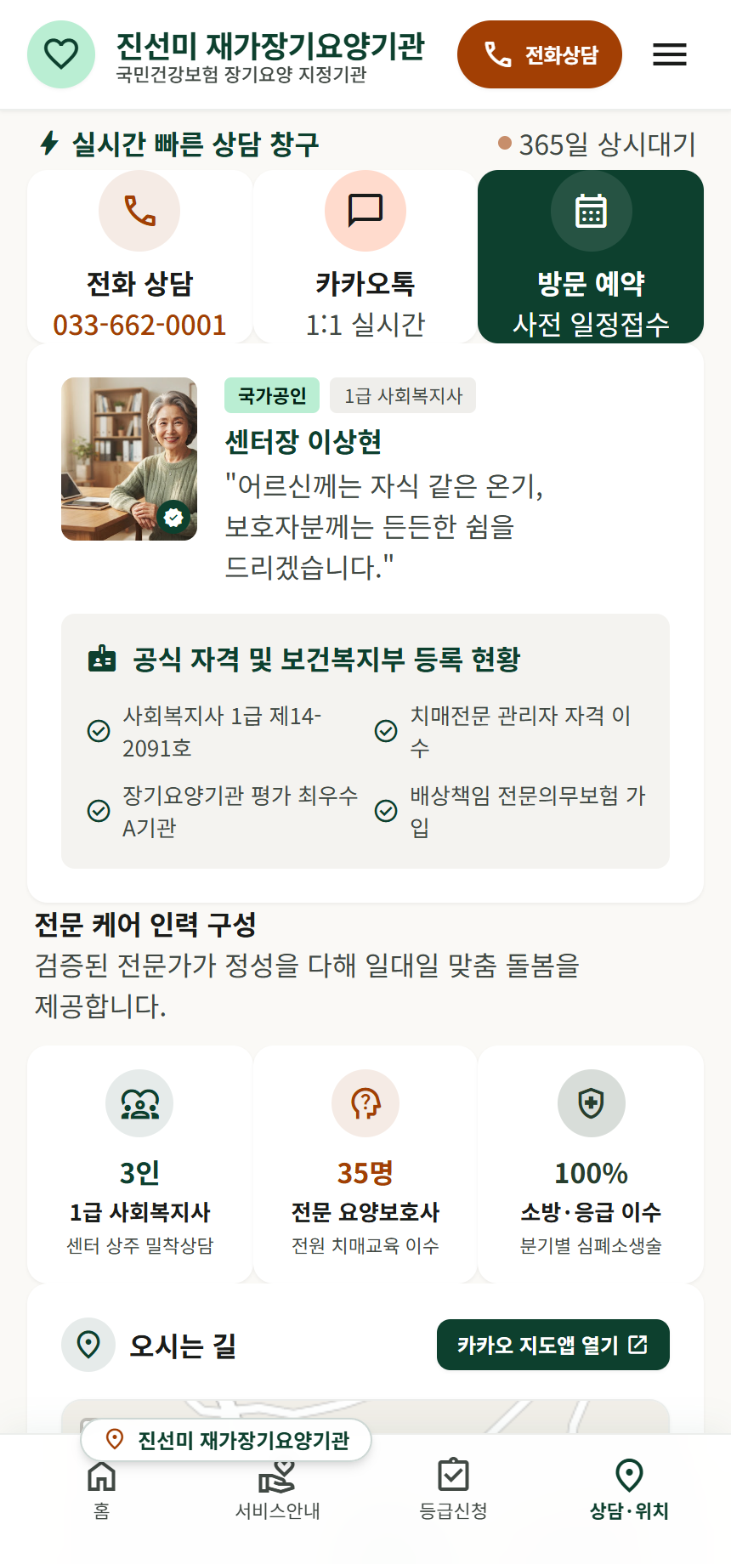
[화면 4: 센터소개 & 상담 (About & Contact View)] 센터장·시설장 프로필, 지도 연동 및 1:1 상담 접수
보호자에게 기관의 전문성과 투명성을 각인시키고 직접 방문 또는 상세 상담 예약을 체계적으로 수렴
📌 화면별 상세 구성 내역
• 3대 빠른 상담 창구: 대표 전화상담(033-662-0001), 카카오톡 1:1 실시간 상담방, 온라인 상담 예약 바로가기
• ★ 센터장 & 시설장 프로필: 최미선 센터장(010-9970-4474) & 이상현 시설장(010-3458-0518) 직통 연결 및 자격사항 완벽 탑재
• 전문 인력 구성 통계: 상주 1급 사회복지사 3인, 치매 전문 요양보호사 25명, CPR·소방안전 교육 100% 이수 현황
• 대화형 오시는 길 지도 (Leaflet): 강릉 주문진 센터 위치 인터랙티브 지도, 카카오맵/네이버지도/길찾기 연동
• 1:1 간편 온라인 상담 접수 폼: 연락처 자동 하이픈, 문의 분야 선택, Node.js 백엔드 API 연동 완료
• 자주 묻는 질문 (FAQ) 아코디언: 비용, 요양보호사 매칭 및 교체, 주말 이용, 타 직장 가족요양 등 핵심 답변 탑재
✅ [실구현 완료 및 인허가 정보 반영]
✔ 최미선 센터장 & 이상현 시설장 실물 프로필 사진 고화질 크롭 및 1:1 정사각(80px×80px) 대칭 UI 적용 완료
✔ 국민건강보험공단 장기요양기관 지정번호(제 2-42150-00101호) 및 사업자 고유번호(226-82-68045), 팩스번호 표기 완료
✔ 강원특별자치도 강릉시 주문진읍 교항원길 39-2 실주소 기반 지도 좌표 및 터미널 도보 10분 교통편 안내 완료

Slide 7
[FINAL DEPLOYMENT & ROADMAP] 최종 구축 완료 검증 및 공식 오픈 로드맵
웹사이트 모든 기능의 구현 및 검증이 완료되어 즉시 서비스 개시가 가능한 상태입니다.
📋 최종 구축 완료 검증 결과
1. 기관 기초 및 인허가 정보 반영 완료
• 공단 지정번호(제 2-42150-00101호), 고유번호(226-82-68045), 팩스(033-662-0002)
• 주문진 교항원길 39-2 실주소, 전용 주차 및 대중교통 안내 완비
• 365일 24시간 긴급전화(033-662-0001) 및 평일 운영시간 명시
2. 센터장 & 시설장 전문 프로필 탑재 완료
• 최미선 센터장(010-9970-4474) & 이상현 시설장(010-3458-0518) 직통 연결
• 고화질 인물 중심 1:1 정사각(80px×80px) 프로필 사진 최적화 완료
• 1급 사회복지사 3인, 요양보호사 25명 실인력 통계 반영
3. 핵심 인터랙티브 기능 및 시스템 연동 완료
• 2026 고시 기준 본인부담금 모의계산기 실시간 연산 검증
• 3분 등급 자가진단 문진 및 결과 산출 로직 정상 작동
• Leaflet 오픈스트리트맵 및 네이버/카카오 지도 연동
• Node.js 서버 기반 1:1 간편 상담 접수 백엔드 API 구축
🚀 정식 런칭 및 운영 개시 4단계 로드맵
▶ Step 1. 웹사이트 최종 구현 및 검증 완료 (완료)
전체 4대 화면 UI/UX 구현, 센터장/시설장 프로필 및 모바일 반응형 검증 완료
▶ Step 2. GitHub 소스 저장소 정리 및 구축 (완료)
임시 파일 정리, 개인정보 보호(.gitignore), README.md 구축 완료
▶ Step 3. 기관 전용 도메인 확정 및 검색 등록 (진행)
추천 도메인(jinseonmicare.kr / jsmcare.kr) 확정 및 네이버/카카오 포털 사이트 등록(SEO)
▶ Step 4. 공식 오픈 및 온라인 홍보 개시 (최종)
카카오톡 채널 연동, 모바일 리플릿 및 지역 홍보와 연계한 공식 서비스 개시

